Slide 1

NÁZEV: VY_32_INOVACE_01_TÉMA:Kostra(II.)
NÁZEV ŠKOLY: ZŠ a MŠ Čestlice
AUTOR:
TEMA:
ČÍSLO PROJEKTU:

Slide 2
ANOTACE
Materiál použitelný na interaktivní tabuli
Člověk a jeho svět-Člověk a jeho zdraví-Kosterní soustava-Lebka,páteř,hrudní koš
Pro žáky 3.a 4.ročníku ZŠ v hodinách prvouky a přírodovědy
Žáci popisují obrázky a vyvozují vztahy mezi nimi

Slide 3
PLÍCE
MOZEK
ŽALUDEK
SRDCE
CO SE NEHODÍ ?
VYSVĚTLI !

Slide 4

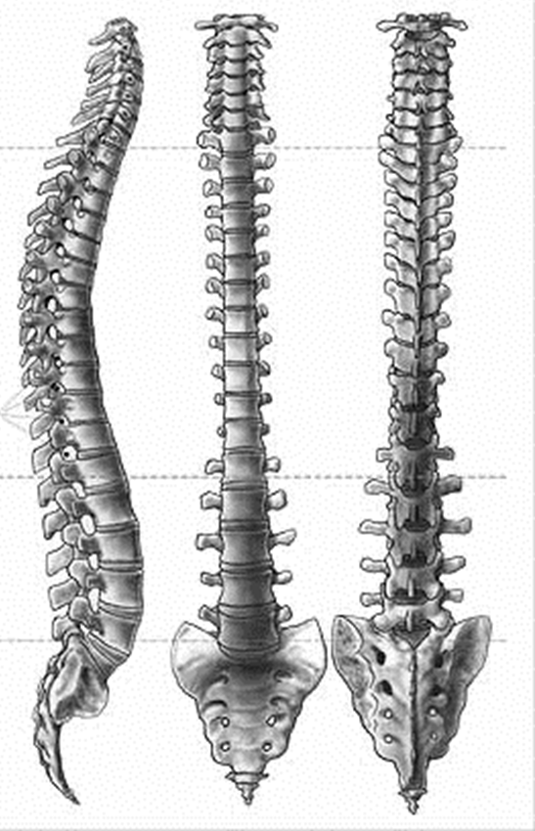
MÍCHA
CHRUPAVKY
CO SE NEHODÍ, ŠKRTNI .
VYSVĚTLI !

Slide 5
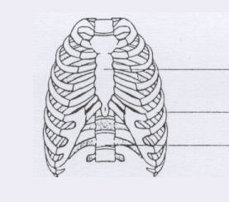
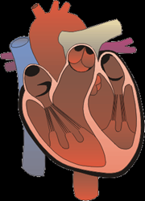
JAKÝ JE VZTAH MEZI OBRÁZKY?
H . . . . . K . . .
Ž . . . .
O . . . . . .

Slide 6
Použité zdroje
Praktický průvodce kreslení anatomie,BARRINGTON BARBER,nakladatelství Svojtka&Co.,s.r.o.,2012
www.office.microsoft.com
http://www.gymhol.cz/projekt/biologie/operna/obratel1.gif
http://www.skolio.cz/obr/ilu_33.jpg
http://home.tiscali.cz/prirodoveda/hrudni_kos.jpg
http://www.zdravinadlani.cz/obrazky/zdravi_na_dlani/nase_telo/0100-srdce.gif

